Slide 1
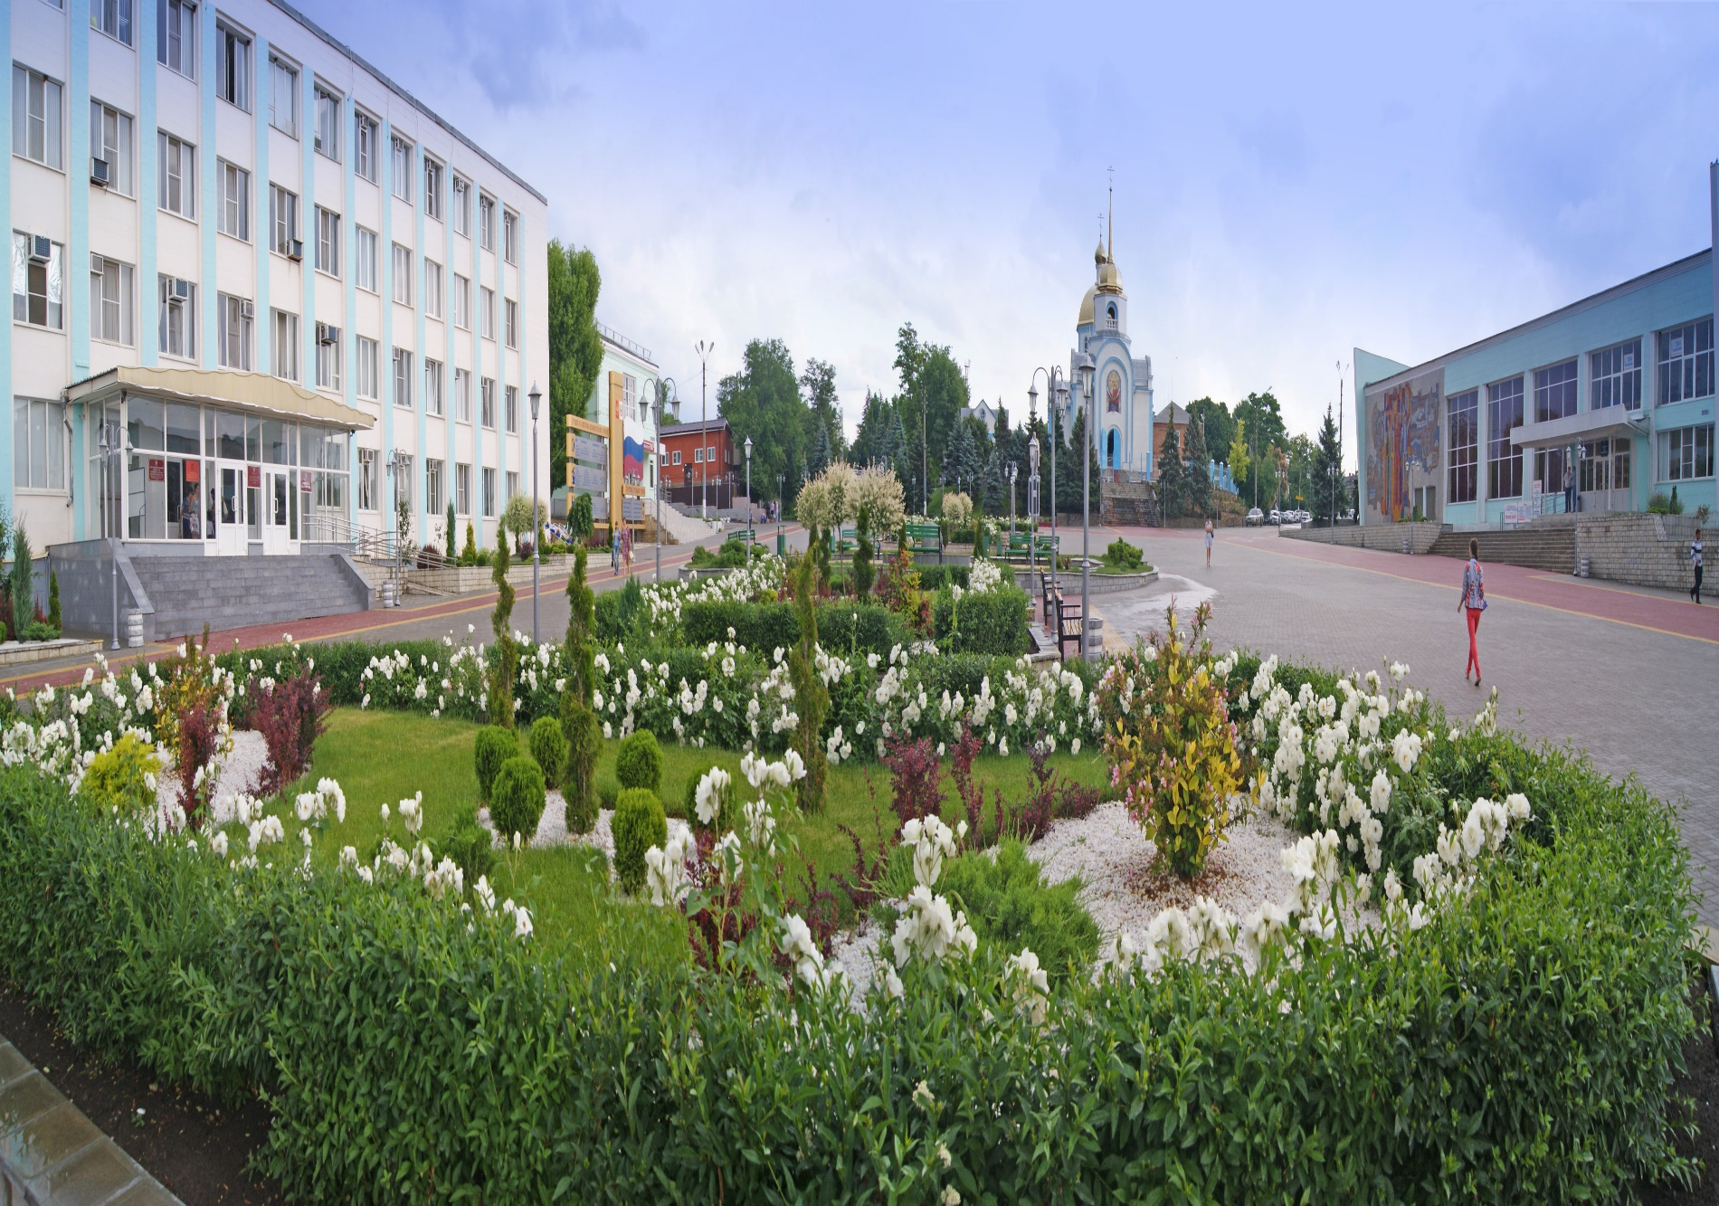
Отчет об исполнении бюджета
Покровского сельского поселения
Неклиновского района
за 9 месяцев 2020 года

Slide 2
Основные характеристики бюджета Покровского сельского поселения за 9 месяцев 2020 года
Показатель | (тыс. руб)
 | Плановые бюджетные назначения | Исполнено | % исполнения
I. Доходы, всего | 30980,0 | 23813,5 | 76,9
из них:
налоговые и неналоговые доходы | 20159,6 | 13208,6 | 65,5
безвозмездные поступления | 10820,4 | 10604,9 | 98,0
II. Расходы, всего | 33463,6 | 21688,4 | 64,8
III. Дефицит (-), профицит (+), | -2486,6 | 2125,1

Slide 3
Налоговые и неналоговые доходы бюджета Покровского сельского поселения за 9 месяцев 2020 года
Наименование показателей | План | Исполнено | % исполнения
НАЛОГОВЫЕ И НЕНАЛОГОВЫЕ ДОХОДЫ | 20159,6 | 13208,6 | 65,5
НАЛОГИ НА ПРИБЫЛЬ, ДОХОДЫ | 9115,0 | 5640,9 | 61,9
НАЛОГИ НА СОВОКУПНЫЙ ДОХОД | 1569,6 | 2896,2 | 184,5
НАЛОГИ НА ИМУЩЕСТВО | 8715,0 | 3396,9 | 39
Налог на имущество физических лиц | 1409,0 | 305,5 | 21,7
Земельный налог | 7306,0 | 3091,4 | 42,3
ДОХОДЫ ОТ ИСПОЛЬЗОВАНИЯ ИМУЩЕСТВА, НАХОДЯЩЕГОСЯ В ГОСУДАРСТВЕННОЙ И МУНИЦИПАЛЬНОЙ СОБСТВЕННОСТИ | 657 | 370,9 | 56,4
ШТРАФЫ, САНКЦИИ, ВОЗМЕЩЕНИЕ УЩЕРБА | 103,0 | 0,0 | 0,0

Slide 4
Безвозмездные поступления в бюджет Покровского сельского поселения за 9 месяцев 2020 года
Наименование показателей | План | Исполнено | % исполнения
БЕЗВОЗМЕЗДНЫЕ ПОСТУПЛЕНИЯ | 12884,5 | 10604,9 | 98,0
Дотации бюджетам субъектов Российской Федерации и муниципальных образований | 8159,8 | 8159,8 | 100
Субвенции бюджетам бюджетной системы Российской Федерации | 0,2 | 0,2 | 100
Иные межбюджетные трансферты | 2660,4 | 2444,9 | 91,9

Slide 5
Доходы бюджета поселения за 9 месяцев 2020 года составили 23813,5 тыс. руб или 76,9% к годовому плану

Slide 6
Расходы бюджета поселения за 9 месяцев 2020 года исполнены в объеме 5836,5 тыс. рублей
Наименование показателей | план | Фактическое исполнение | % исполнения к плану
Общегосударственные вопросы | 10127,9 | 6746,4 | 66,6
Национальная безопасность и правоохранительная деятельность | 57,0 | 14,9 | 26,1
Национальная экономика | 3917,3 | 3388,0 | 86,4
Жилищно-коммунальное хозяйство | 17861,4 | 11041,9 | 61,8
Охрана окружающей среды | 15,0 | 0,0 | 0,0
Образование | 95,0 | 35,2 | 37,1
Культура, Кинематография | 840,0 | 69,0 | 8,2
Социальная политика | 273,0 | 204,7 | 75
Физическая культура и спорт | 110,0 | 24,6 | 22,4
Межбюджетные трансферты | 167,0 | 163,7 | 98,0
ВСЕГО РАСХОДОВ: | 33463,6 | 21688,4 | 64,8

Slide 7
Исполнение муниципальных программ Покровского сельского поселения за 9 месяцев 2020 года
Наименование муниципальной программы | Плановый показатель, тыс. рублей | Фактический показатель, тыс. рублей | Исполнение, %
«Управление муниципальными финансами и создание условий для эффективного управления муниципальными финансами» | 9769,7 | 6641,2 | 68
«Муниципальная политика» | 85,0 | 22,0 | 25,9
«Защита населения и территории от чрезвычайных ситуаций, обеспечение пожарной безопасности и безопасности людей на водных объектах» | 61,0 | 23,3 | 38
«Социальная поддержка муниципальных служащих, вышедших на пенсию» | 273,0 | 204,7 | 75
«Обеспечение качественными коммунальными услугами населения и повышение уровня благоустройства территории Покровского сельского поселения» | 17678,1 | 10890,1 | 61,6
«Обеспечение общественного порядка и противодействие терроризму, экстремизму, коррупции в Покровском сельском поселении» | 13,0 | 0,0 | 0,0
«Охрана окружающей среды и рациональное природопользование» | 15,0 | 0,0 | 0,0
«Развитие молодежной политики в Покровском сельском поселении» | 40,0 | 13,2 | 33
«Развитие физической культуры и сорта» | 110,0 | 24,6 | 22,3
ИТОГО | 31696,6 | 21108,2 | 66,6

Slide 8
СПАСИБО ЗА ВНИМАНИЕ
Разработчиком презентации
«Бюджет для граждан» по исполнению бюджета за 9 месяцев 2020 года является
Финансовый отдел Администрации Покровского сельского поселения
Начальник Наталья Викторовна Моисеенко
Наш адрес: 346830, Ростовская область, Неклиновский район с. Покровское, улица Урицкого, 15 Телефон : 8-86347-2-05-77 Электронный адрес : sp26276@donpac.ru

